Slide 1
Классный час
Все профессии важны,
Все профессии нужны

Slide 2
Кроссворд
 |  |  |  | 1
 |  |  | 2
 | 3
 |  | 4
 |  | 5
 |  | 6
 |  | 7
 |  | 8
9
П о в а р
А р т и с т
С т р о и т е л ь
Ш о ф е р
Ш в е я
П и с а т е л ь
П а с т у х
У ч и т е л ь
Л е т ч и к

Slide 3
Профессия – род трудовой
деятельности, занятий, требующий специальных теоретических знаний и практических навыков и являющийся обычно источником существования

Slide 4
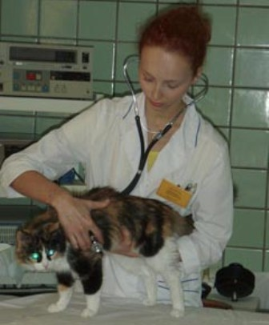
Кто у больной кошки сидит?
И как лечиться, он говорит; Кто болен - он капли предложит принять, Тому, кто здоров, - разрешит погулять.
Ветеринарный врач

Slide 5
Ему нужны такие вещи:
Молоток, тиски и клещи,
Ключ, напильник и ножовка,
А всего нужней - сноровка.
Слесарь

Slide 6
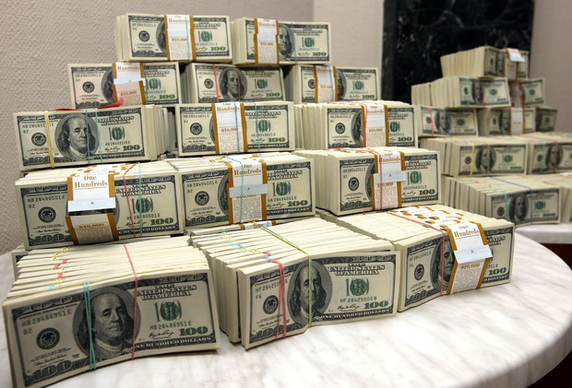
Цифры-расчеты.
Цифры-отчеты,
Кто с компьютером на “ты”.
Это профессия хоть куда,
И сбывается мечта!
Бухгалтер

Slide 7
Строит дом карандашом
На листке бумажном.
Нужно все нарисовать,
Вычислить, проверить.
Лестницы и двери.
Архитектор

Slide 8
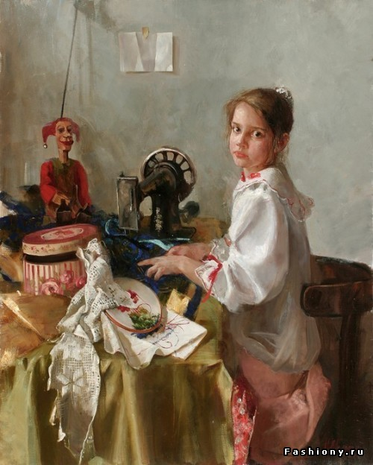
Карточка №1
Без нас не может жить никто
Ни взрослые, ни дети.
Мы шьём и платья, и пальто,
И всё, что есть на свете!
Портные, швея

Slide 9
Работа портного требует:
Аккуратность
Творчество
Трудолюбие
Общительность

Slide 10
Карточка №2
Кладёт кирпич за кирпичом –Растёт этаж за этажом,
И с каждым часом, с каждым днём
Всё выше новый дом.
Строитель

Slide 11
Работа строителя требует:
Ответственность
Физическую выносливость
Аккуратность
Трудолюбие

Slide 12
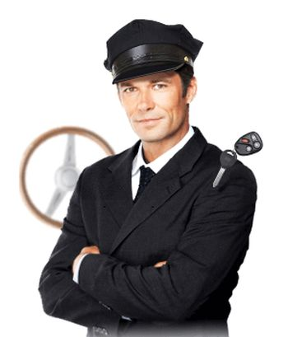
Карточка №3
У меня маршрутов много,
Много радости в пути!
Впереди всегда дорога –
Лучше дела не найти.
Я порою до рассвета
По всем улицам кружу,
Самый ценный груз на свете
Очень бережно вожу!
Любого пассажира
Доставит всюду в срок моя машина.
Водитель

Slide 13
Работа водителя требует:
Внимательность
Аккуратность
Вежливость
Честность
Общительность

Slide 14
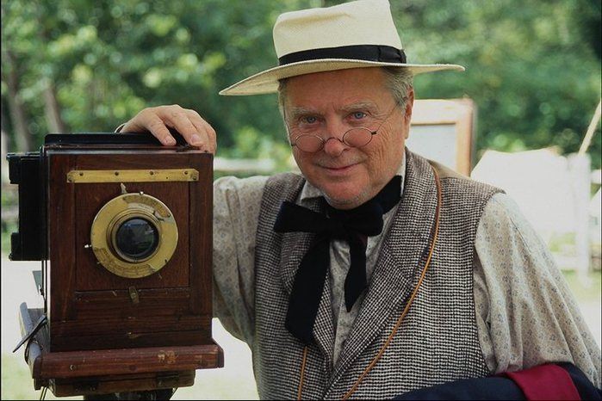
Карточка №4
Наведёт стеклянный глаз,
Щёлкнет раз –
И помнит вас.
Фотограф

Slide 15
Работа фотографа требует:
Творчество
Аккуратность
Воображение
Доброжелательность
Общительность

Slide 16
Игра «Расшифруй профессию»
Карточка 1
Небо, самолет, штурвал, аэропорт, трап
Карточка 2
Фен, расческа, лак для волос, ножницы, зеркало
Карточка 3
Тетради, школа, журнал, доска, мел
Карточка 4
Груз, колесо, дорога, руль, машина
Карточка 5
Участок земли, скот, машины, урожай, ферма
(пилот, летчик)
(парикмахер)
(учитель)
(водитель, шофёр )
(фермер)

Slide 17
Игра «Собери название профессии»
Библиотекарь
Музыкант
Учитель
Маляр
Геолог
Дворник
Актер
Режиссер

Slide 18
Игра «Доскажи пословицу о труде»
а потехе час
Делу время, ……
Окончил дело - ……
Дело мастера…
Меньше говори, а …..
Терпение и труд всё перетрут.
Без труда не вынешь рыбку из пруда.
Труд человека кормит, а лень портит.
Умелые руки не знают скуки.
Была бы охота – будет ладиться работа.
Землю красит солнце, а человека – труд.
гуляй смело
боится
больше делай

Slide 19
Правильно выбрать профессию – значит найти свое место в жизни!
Все профессии – важны,
Все профессии – нужны!

Slide 20
Желаю вам огромных успехов в учебе!
Спасибо за внимание

